Slide 1
「官製ワーキングプワ」 の現実 「脱公務員化」 する公共サービス 公共サービス基本法を活用する
2009.10.25 佐賀県本部学習会
建交労委員長
佐藤 陵一

Slide 2
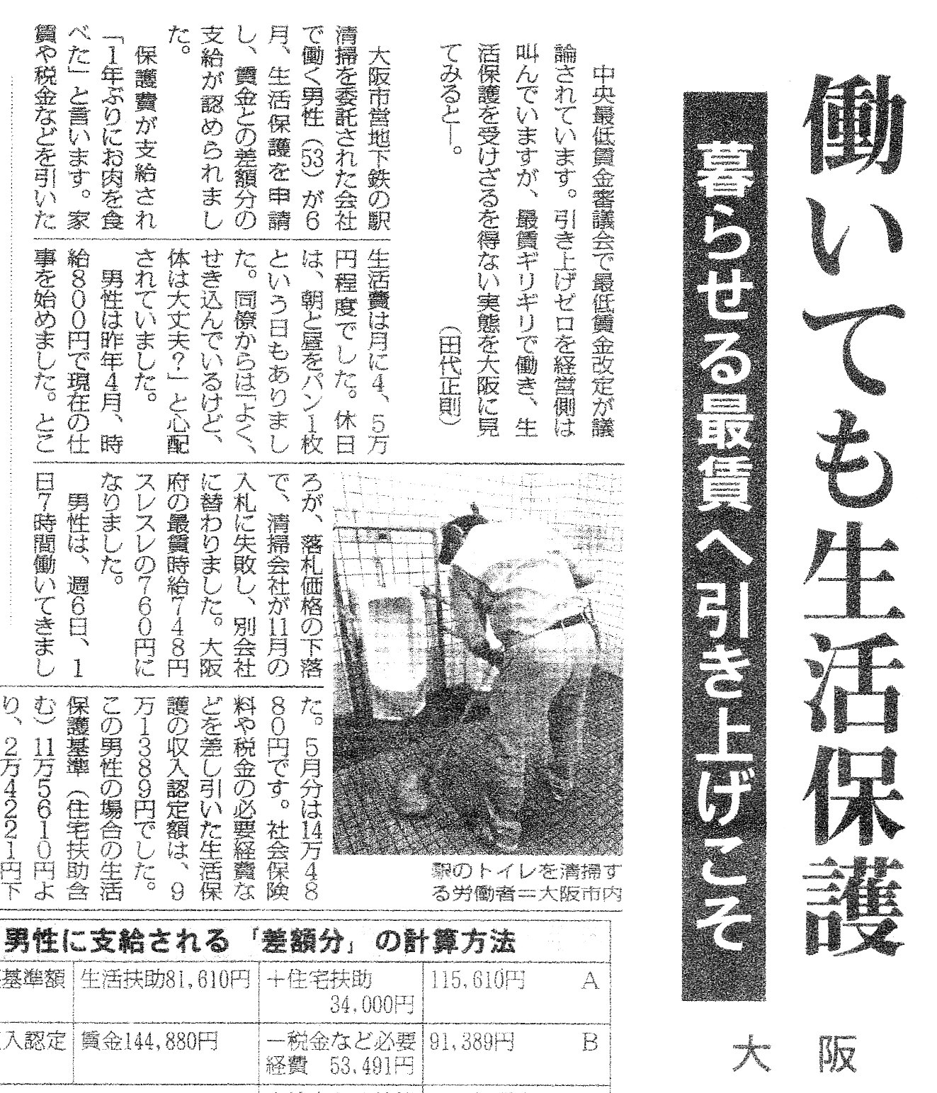
大阪地下鉄の清掃労働者 生活保護の適用で月額24,221円を受給
「官製ワーキングプワー」の現実①
Ａさん－53歳
●昨年4月時給800円で地下鉄
駅清掃の仕事をはじめる。
●会社が入札に失敗。Ａさんは落札した新しい会社に就職。
●別会社は時給760円。週6日、
1日7時間の就労。
●5月分は144,880円。
差額24,221円
生活保護基準
生活扶助 81,610円
住宅扶助 34,000円
税/必要経費 53,491円
保護認定額 199,101円
赤旗09.7.22

Slide 3
国交省の車両管理の委託業務 入札に失敗した会社（日本総合サービス）で何が起きたか！
「官製ワーキングプワー」の現実②
 | 2009.3まで | 2009.4から
基本給 | 176,000円 | 120,000円
扶養手当 | 8,000円 | 廃止
調整手当 | 5,000円 | 10,000円
皆勤手当 | 13,000円 | 10,000円
食事手当 | 16,000円 | 10,000円
安全運転手当 | 21,500円 | 16,000円
通勤手当 | 10,395円 | 10,395円
計 | 249,895円 | 176,395円
時間外手当 | 30,582円 | 31,694円
税・社会保険控除 | 45,844円 | 45,418円
手取り賃金 | 234,633円 | 162,671円
 |  | ▲71,962円
●正社員から委託社員化
●給与の大幅引き下げ
建交労組合員31名
■宮城地方労働委員会の斡旋
不調
■本社交渉－正社員化は合意し
たが、他は交渉中。
会社提案は3月末退職で4月
再雇用。会社都合退職金を平
均220万円支給。賃金の差額
支給25,000円×6カ月。
日本総合サービス株式会社
・設立：昭和42年3月
・資本金：3400万円
・年商：89億円（09.3）
・社員数：1750名

Slide 4
（09.9/8抗議・包囲行動宣言から）
「官製ワーキングプワー」の現実③
し尿汲み取り・ごみ収集を行っている。
運転手：基本給80,000円、加給95,000～ 115,000円
作業助手：基本給75,000円、加給67,500円
鳥栖環境開発綜合センター
市の委託料の基準
●労働者の賃金は「公務員賃金を基
準」にしている。
●企業の利益は一般管理費に積算
されているのが通例。
●1人あたり321,000円で積算（1999
年、現在は34～35万円）
会社－「賃金は労使で決めるもので議会で決められるものではない」
鳥栖市－「賃金は労使で決めること。会社に賃金規定がちゃんとあると聞いている」
議会説明資料による。第60号
２つの視点－①賃金はあくまでも団体交渉で決める。②税金で行われる仕事で「貧乏」が強いられる理不尽さを市民に問う。

Slide 5
「公共サービス」とは政府に ①物品を売る、②仕事を請け負う、③共同で事業を進める、 など「取引と契約」の関係
〔戦前〕公共サービスの提供は画一的で資金、権限、事業遂行を官が直接管理する体系にあった。
〔地方自治法(1947年)〕の本旨は「住民自治」と「団体自治」にある。
●国民に対する公共サービスの提供は政府（自治体も地方政府）の仕事で
ある。
●「取引と契約」は何よりも公平性が要求される。今は透明性、説明責任が
問われる。
●公共サービスの規模、種類、費用が年々拡大し、そのすべてを直営でま
かなえず、ギャップを民間への業務委託で埋めてきた。
●公共サービスは国・地方で65兆円。特殊法人等が加わりさらに膨大であ
る。

Slide 6
公共サービスは「脱公務員」化してきた
市町村のし尿処理の外部委託は78％、一般ごみ収集は84％
市民社会サービス（営利セクター、非営利セクター)
脱公務員化
公共サービス(行政以外による）
行政サービス(民間委託、公務員以外）
公務員による直営サービス
「財政が厳しいからアウトソーシング」が問われている。
❐従来の行政－行政でできることは行政で
❐90年代から－民間でできることは民間で

Slide 7
「一切の聖域を設けず、すべての行政サービスを検討対象とする」 （奥田前経団連会長） 財界は04年を官製市場の「改革元年」とよんでいる
「特区」
構造改革特別区域法 02.12
パブリックビジネス
100年に一度
“狙え、官業開放50兆円市場”(日経）
ＰＦＩ
（プライベイト・ファイナンス・イニシアティブ 99.7）
市場化テスト
公共サービス改革法 06.7
特殊法人等整理合理化計画01.12閣議決定
指定管理制度
改正地方自治法 09.9
個別産業の規制改革
個別官業の民営化
●「特区」－教育、物流、研究開発、農業、社会福祉その他の規制に対し、特例措置の適用で自治体が新たな事業を実施できる。どぶろく・果実酒。
●ＰＨＩ－公共施設等の建設、維持管理、運営等を民間の資金、経営能力及び技術的能力を活用する。
●市場化テスト－指定管理はハコモノの委託。市場化テストはもっと大きく、官民の競争による業務委託。職業紹介業務など。

Slide 8
指定管理制度
会館・コミュニティセンター・市民会館・スポーツ施設・保育
所・市営住宅・公園・ディサービス‥
「公の施設」の管理運営は市の出資法人や公共的団体に限定されていた。管理委託である。指定管理となり、企業、NPOなど民間委託が可能となった。
改正地方自治法（2003.9.2）
2006.9.2までに指定管理へ移行を義務付け
多くは３年契約。再指定に伴い、労働条件が悪化する。
制度の検証が必要である－目的は３つだった。
□民間の能力を活用し、住民福祉は向上したか。
□住民ニーズに効率的、効果的に対応しているか。
□市の経費は節減されたか。
●税金で行われる仕
事で「貧乏人」が増え、「官製ワーキングプワー」が社会問題化。
起きている現実

Slide 9
「公共サービス基本法」を活用して改善しょう！ 委託労働者の賃金・労働条件
2009年7月1日施行の新しい法律
「適正」の概念がポイントとなる
行政のこれまで民間の契約に行政は口を出さない。労働条件は労使関係と言ってきた。＝「民・民」論
公共サービス基本法で改善を求める。根拠となる。
第11条 国及び地方公共団体は、安全かつ良質な公共サービスが適正かつ確実に実施されるようにするため、公共サービスの実施に従事する者の適正な労働条件の確保その他の労働環境の整備に関し、必要な施策を講ずるよう努めるものとする。
●業務委託を受けた会社は自治体と役割を分担し、基本的施策(第8条：透
明性の確保等、第10条：国民の立場に立つ、第11条：労働環境の整備）に
ついて責任の所在を明確化しなければならない。

Slide 10
09.11.18 建交労の総務省要請項目
１．公共サービス基本法の第11条（公共サービスの実施に従事する者の労働環境の整備）の解釈において以下の諸点を明らかにしていただきたい。
①「適正な労働条件の確保」の「適正」の概念及びそのガイドラインについて。
②「労働環境の整備」の意味する内容及び「必要な施策」のガイドラインについて。
２．公務・公共サービス（役務）における地方自治体の最低制限価格（ロアーリミット）の導入状況を明らかにしていただきたい。総務省としてガイドラインを入札価格の85％に設定し、地方自治体の導入を指導していただきたい。
３．公務・公共サービスの受託企業が不落札の場合、働いていた労働者が突然解雇される事態が頻発しています。雇用安定は「適正な労働条件の確保」の前提であり、継続雇用を希望する労働者の雇用を指導していただきたい。
４．「官製ワーキングプワ」をなくすために「公契約法（条例）」の制定をはかっていただきたい。なお、地方自治体に制定促進を働きかけていただきたい。
５．「指定管理者制度」を見直し、委託企業における低賃金、不安定雇用の拡大、住民サービスの低下等を改善していただきたい。

